Slide 1
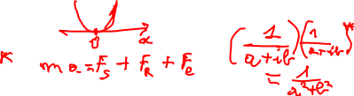
Interazione di onde con elettroni legati
=
=

Slide 2


Slide 3

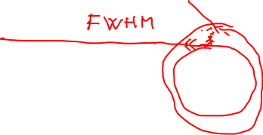

Slide 4
Sezioni d’urto di atomi e molecole

Slide 5
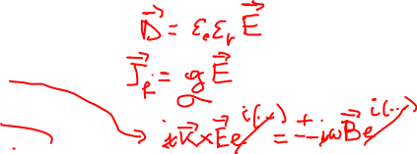
Funzione dielettrica
Propagazione di un’onda piana EM PMPL in un materiale

Slide 6
